Slide 1

WebExperiments
Sejam bem vindos aos meus experimentos no mundo HTML. Quero aprender HTML5, CSS3 e JavaScript. O melhor jeito é praticar muito. Este repositório traz vários exemplos do mundo Web criados por mim.
Rafael de Figueiredo Alves

Slide 2

DelphiExperiments
Sejam bem vindos aos meus experimentos para dominar o Delphi, uma linguagem de programação capaz de compilar aplicativos para Windows, Android, iOS, MacOS e Linux através de um único código fonte.
Rafael de Figueiredo Alves

Slide 3


e
Uma framework simples e prática para poder integrar os serviços do Firebase (realtime database, Firestore, Authentication, etc) a suas aplicações construídas em Delphi e Lazarus

Slide 4

eVendas
Aplicativo mobile e desktop para controle de vendas com o objetivo de simplificar o processo de vendas internas e externas.

Slide 5

Aplicativo desenvolvido em Delphi para gerar de forma extremamente rápida relatórios de aproveitamento mensal para alunos de uma escola usando dados do sistema da mesma.
eRAMs

Slide 6

Aplicativo desenvolvido em Delphi® para gerar de forma extremamente rápida atas orais para execução de exame para alunos de uma escola usando dados do sistema da mesma.
eAtasOrais

Slide 7


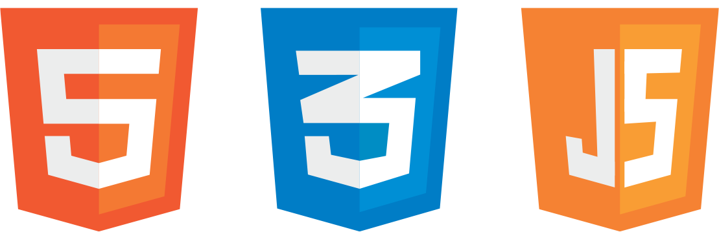
Versão Web do aplicativo eTasks criado com HTML5, CSS3, JavaScript e ReactJS. Utilizando o Firebase como backend, o objetivo do App é gerenciar tarefas de forma divertida.
eTasksWeb

Slide 8

e
Uma class library simples e prática para poder integrar os serviços do Firebase (Realtime Database, Firestore, Authentication, etc) a suas aplicações construídas em C Sharp.

